Slide 1
第五章 频谱的线性搬移电路
第一节 非线性电路的分析方法
第二节 二 极 管 电 路
第三节 差 分 对 电 路
第四节 其他频谱线性搬移电路
思考题与练习题

Slide 2
在通信系统中，频谱搬移电路是最基本的单元电路。振幅调制与解调、频率调制与解 调、相位调制与解调、混频等电路，都属于频谱搬移电路。它们的共同特点是将输入信号 进行频谱变换，以获得具有所需频谱的输出信号。 在频谱的搬移电路中，根据不同的特点，可以分为频谱的线性搬移电路和非线性搬移电 路。从频域上看，在搬移的过程中，输入信号的频谱结构不发生变化，即搬移前后各频率分量 的比例关系不变，只是在频域上简单的搬移（允许只取其中的一部分），如图5-1（ a）所示，这 类搬移电路称为频谱的线性搬移电路，振幅调制与解调、混频等电路就属于这一类电路。

Slide 3
频 谱的非线性搬移电路，是在频谱的搬移过程中，输入信号的频谱不仅在频域上搬移，而且频谱 结构也发生了变化，如图5-1（ b）所示，频率调制与解调、相位调制与解调等电路就属于这一 类电路。本章和第六章讨论频谱的线性搬移电路及其应用——振幅调制与解调和混频电路； 在第七章讨论频谱的非线性搬移电路及其应用——频率调制与解调等电路。

Slide 4
图5-1 频谱搬移电路

Slide 5

第一节 非线性电路的分析方法 一、非线性函数的级数展开分析法 非线性器件的伏安特性，可用下面的非线性函数来表示： 式中， u 为加在非线性器件上的电压。由高等数学可知，该非线性函数可用泰勒级数展开为
(5-1)
(5-2)

Slide 6



式中， a_{n}（ n＝０，１，２，…）为各次方项的系数。一般情况下u=U_{Q}+u₁+u₂，其中U_{Q}为静态工作点电压， u₁ 和 u₂ 为两个输入电压，带入式（ 5-2），有 利用二项式可将 ( u₁+u₂)^{n}展开为 式中， $C_{n}^{m}$为二项式系数，故：
(5-3)
(5-4)

Slide 7



令u₂=0，即只有一个输入信号，且令u₁=U₁cosw₁t，代入式（ 5-2），有 利用三角公式经整理式（ 5-6）变为
(5-5)
(5-6)
(5-7)

Slide 8
式中， V_{n}为分解后的第 n次谐波的振幅。用傅立叶级数将式（ 5-6）展开，也可得到式（ 5-7）相同的结果。由上式可以看出，当单一频率信号作用于非线性器件时，在输出电流 中不仅包含了输入信号的频率分量 ω₁，而且还包含了该频率分量的各次谐波分量 nω₁（ n =2，3，…），这些谐波分量就是非线性器件产生的新的频率分量。在放大器中，由于工作点选择不当，工作到了非线性区，或输入信号的幅度超过了放大器的动态范围，就会产生这 种非线性失真——输出中有输入信号频率的谐波分量，使输出波形失真。当然，这种电路 可以用作倍频电路，在输出端加一窄带滤波器，就可根据需要获得输入信号频率的倍频 信号。

Slide 9
由上面可以看出，当只加一个信号时，只能得到输入信号频率的基波分量和各次谐波 分量，但不能获得任意频率的信号，当然也不能完成频谱在频域上的任意搬移。因此，还 需要另外一个频率的信号，才能完成频谱任意搬移的功能。为分析方便，把 u₁ 称为输入信 号，把 u₂称为参考信号或控制信号。一般情况下， u₁为要处理的信号，它占据一定的频带；而u₂ 为一单频信号。从电路的形式看，线性电路（如放大器、滤波器等）、倍频器等都是四 端（或双口）网络，一个输入端口，一个输出端口；而频谱搬移电路一般情况下有两个输入， 一个输出，因而是六端（三口）网络。

Slide 10
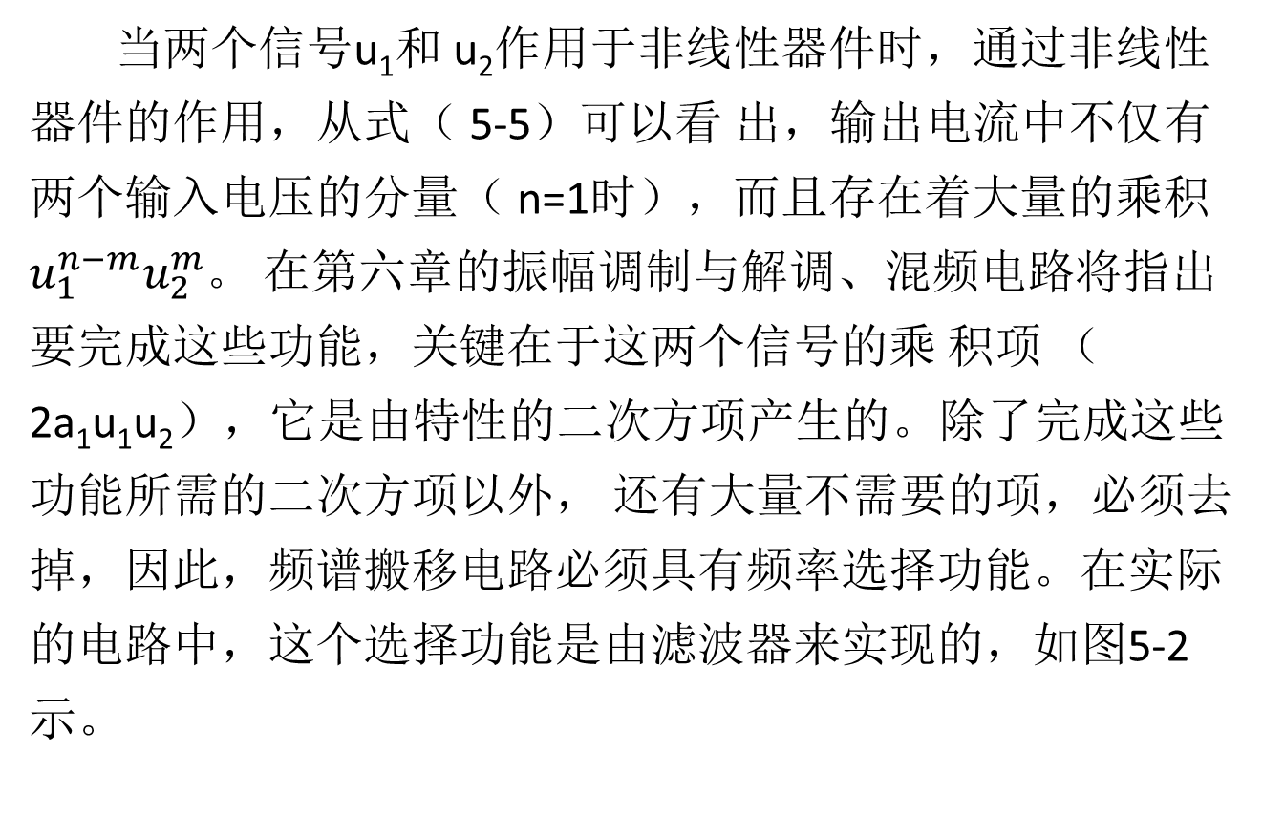
当两个信号u₁和 u₂作用于非线性器件时，通过非线性器件的作用，从式（ 5-5）可以看 出，输出电流中不仅有两个输入电压的分量（ n=1时），而且存在着大量的乘积$u_{1}^{n−m}u_{2}^{m}$。 在第六章的振幅调制与解调、混频电路将指出要完成这些功能，关键在于这两个信号的乘 积项 （ 2a₁u₁u₂），它是由特性的二次方项产生的。除了完成这些功能所需的二次方项以外， 还有大量不需要的项，必须去掉，因此，频谱搬移电路必须具有频率选择功能。在实际的电路中，这个选择功能是由滤波器来实现的，如图5-2示。

Slide 11
图5-2 非线性电路完成频谱的搬移

Slide 12


若作用在非线性器件上的两个电压均为余弦信号，即 u₁=U₁cosw₁t， u₂=U₂cosw₂t ，利用式（ 5-7）和三角函数的积化和差公式： 可得 其中， I为振幅。由式（ 5-9）不难看出， i 中将包含由下列通式表示的无限多个频率组合分量：
(5-8)
(5-9)

Slide 13

式中， p 和 q是包括零在内的正整数，即 p 、q＝０，１，２，…，把 p+q称为组合分量的阶数。其中p＝１，q＝１的频率分量（ ω_{1，1}＝|± ω₁± ω₂|）是由二次项产生的。在大多数情况下， 其他分量是不需要的。这些频率分量产生的规律是：凡是 p+q为偶数的组合分量，均由幂级数中 n为偶数且大于等于p+q的各次方项产生的；凡是p+q为奇效的组合分量均由幂 级数中n为奇数且大于等于p+q的各次方项产生的。当 U₁和 U₂幅度较小时，它们的强度都将随着p+q的增大减小。
(5-10)

Slide 14
综上所述，当多个信号作用于非线性器件时，由于器件的非线性特性，其输出端不仅 包含了输入信号的频率分量，还有输入信号频率的各次谐波分量（ pω₁、 qω₂、 rω₃、… ）以及 输入信号频率的组合分量（± pω₁ ± qω₂ ± rω₃ 、±…）。在这些频率分量中，只有很少的项是完成某一频谱搬移功能所需要的，其他绝大多数分量是不需要的。因此，频谱搬移电路必 须具有选频功能，以滤除不必要的频率分量，减少输出信号的失真。大多数频谱搬移电路 所需的是非线性函数展开式中的平方项，或者说，是两个输入信号的乘积项。因此，在实 际中实现接近理想的乘法运算，减少无用的组合频率分量的数目和强度，就成为人

Slide 15
们追求的目标。对此一般可从以下三个方面考虑：① 从非线性器件的特性考虑。例如，选用具有 平方律特性的场效应管作为非线性器件；选择合适的静态工作点电压 U_{Q}，使非线性器件工 作在特性接近平方律的区域。② 从电路考虑。例如，采用多个非线性器件组成平衡电路， 抵消一部分无用组合频率分量。③ 从输入信号的大小考虑。例如减小 u₁ 和（或）u₂的振 幅，以便有效地减小高阶相乘项及其产生的组合频率分量的强度。下面介绍的差分对电路 采用这种措施后，就可等效为一模拟乘法器。 上面的分析是对非线性函数用泰勒级数展开后完成的，用其他函数展开，也可以得到 上述类似的结果。

Slide 16


二、线性时变电路分析法 对式（ 5-1）在U_{Q}+u₂上对u₁用泰勒级数展开，有 式中， f^{(n)}（ U_{Q}+u₂）为泰勒级数系数。若u₁足够小，可以忽略式（ 5-11）中u₁的二次方及其以上各次方项，则该式化简为
(5-11)
(5-12)

Slide 17

式中， f（ U_{Q}+u₂）和f ′ （ U_{Q}+u₂ ）是与 u₁ 无关的系数，但是它们都随 u₂变化，即随时间变 化，因此，称为时变系数，或称为时变参量。其中， f（ U_{Q}+u₂）是当输入信号 u₁=0时的电 流，称为时变静态电流或称为时变工作点电流（与静态工作点电流相对应），用 I₀(t)表示；f ′ （ U_{Q}+u₂ ）称为时变增益或时变电导、时变跨导，用 g(t)表示。与上相对应，可得时变偏 置电压 U_{Q}(t)＝ U_{Q} ＋ u₂。式（ 5-12）可表示为
(5-13)

Slide 18
由上式可见，就非线性器件的输出电流i与输入电压 u₁的关系而言，是线性的，类似于 线性器件，但是它们的系数却是随时间变的。因此，将具有式（ 5-13）描述的工作状态称为 线性时变工作状态，具有这种关系的电路称为线性时变电路。 考虑 u₁ 和 u₂ 都是余弦信号， u₁＝ U₁cosw₁t， u₂＝U₂cosw₂t ，时变偏置电压 U_{Q}(t)＝ U_{Q}＋U₂cosw₂t为一周期性函数，故 I₀(t)、 g(t)也必为周期性函数，可用傅里叶级数展开，得
(5-14)

Slide 19

由此可以看出，时变工作点电流 I₀(t)和时变电导g(t)中包含了控制信号 u₂的基波分量ω₂ 和谐波分量 nω₂。因此，线性时变电路的输出信号的频率分量仅有非线性器件产生的 频率分量。式（ 5-10）中 p为０和１，q为任意数的组合分量，去除了 q为任意和 p 大于１的 众多组合频率分量。其频率分量为
(5-15)
(5-16)

Slide 20
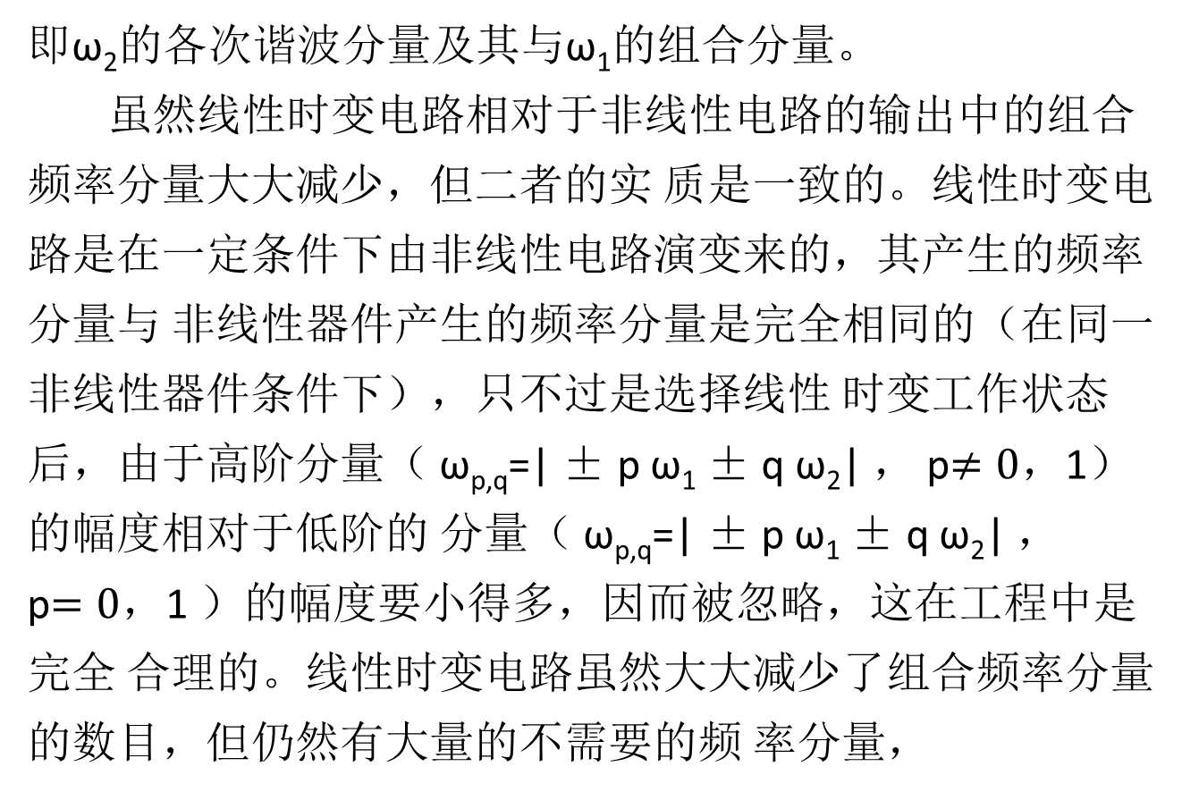
即ω₂的各次谐波分量及其与ω₁的组合分量。 虽然线性时变电路相对于非线性电路的输出中的组合频率分量大大减少，但二者的实 质是一致的。线性时变电路是在一定条件下由非线性电路演变来的，其产生的频率分量与 非线性器件产生的频率分量是完全相同的（在同一非线性器件条件下），只不过是选择线性 时变工作状态后，由于高阶分量（ ω_{p,q}=| ± p ω₁ ± q ω₂| ， p$≠0\text{，}$1）的幅度相对于低阶的 分量（ ω_{p,q}=| ± p ω₁ ± q ω₂| ， p$=0\text{，}$1 ）的幅度要小得多，因而被忽略，这在工程中是完全 合理的。线性时变电路虽然大大减少了组合频率分量的数目，但仍然有大量的不需要的频 率分量，

Slide 21
用于频谱的搬移电路时，仍然需要用滤波器选出所需的频率分量，滤除不必要的 频率分量，如图5-3所示。
图5-3 线性时变电路完成频谱的搬移

Slide 22
应指出的是，线性时变电路并非线性电路，前已指出，线性电路不会产生新的频率分 量，不能完成频谱的搬移功能。线性时变电路其本质还是非线性电路，是非线性电路在一 定的条件下近似的结果；线性时变分析方法是在非线性电路的级数展开分析法的基础上， 在一定的条件下的近似。线性时变电路分析方法大大简化了非线性电路的分析，线性时变 电路大大减少了非线性器件的组合频率分量。因此，大多数频谱搬移电路都工作于线性时 变工作状态，这样有利于系统性能指标的提高。

Slide 23
介绍了非线性电路的分析方法后，下面分别介绍不同的非线性器件实现频谱的线性搬 移电路，重点是二极管电路和差分对电路。分析的重点，主要是分析各种频谱线性搬移电 路产生的组合频率分量。

Slide 24
第二节 二 极 管 电 路 一、单二极管电路 单二极管电路的原理电路如图5-4所示，输入信号u₁和控制信号（参考信号） u₂相加 作用在非线性器件二极管上。如前所述，由于二极管伏安特性非线性的频率变换作用，在 流过二极管的电流中产生各种组合分量，用传输函数为 H(jw)的滤波器取出所需的频率分量，就可完成某一频谱的线性搬移功能。下面分析单二极管电路的频谱线性搬移功能。

Slide 25
图5-4 单二极管电路

Slide 26

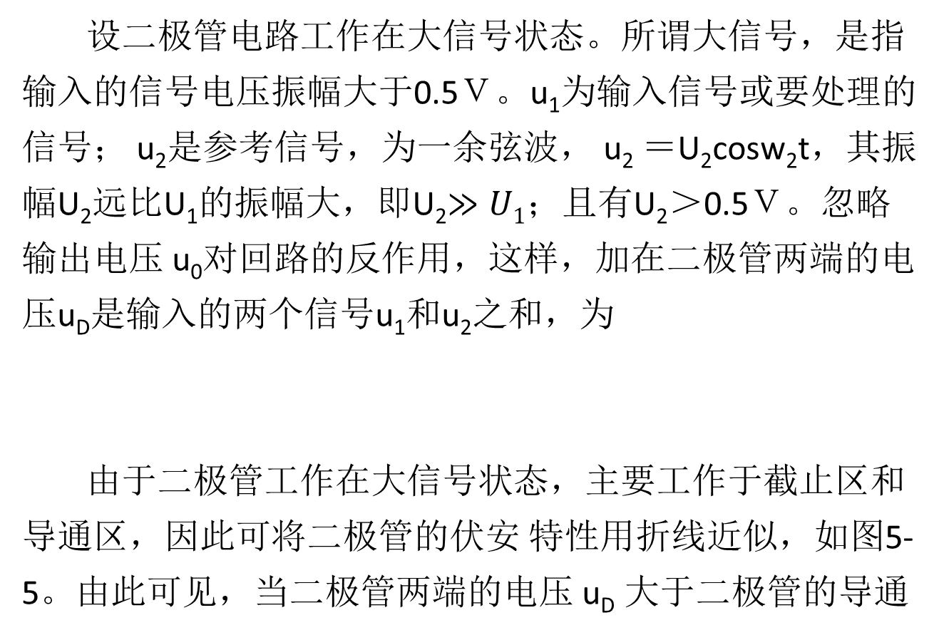
设二极管电路工作在大信号状态。所谓大信号，是指输入的信号电压振幅大于0.5Ｖ。u₁为输入信号或要处理的信号； u₂是参考信号，为一余弦波， u₂ ＝U₂cosw₂t，其振幅U₂远比U₁的振幅大，即U₂$≫U1$；且有U₂＞0.5Ｖ。忽略输出电压 u₀对回路的反作用，这样，加在二极管两端的电压u_{D}是输入的两个信号u₁和u₂之和，为 由于二极管工作在大信号状态，主要工作于截止区和导通区，因此可将二极管的伏安 特性用折线近似，如图5-5。由此可见，当二极管两端的电压 u_{D} 大于二极管的导通
(5-17)

Slide 27

电压 U_{p}时，二极管导通，流过二极管的电流 i_{D}与加在二极管两端的电压 u_{D} 成正比；当二极管两 端电压 u_{D} 小于导通电利 U_{p}时，二极管截止， i_{D}＝０。这样，二极管可等效为一个受控开关， 控制电压就是 u_{D} 。有
(5-18)

Slide 28
图5-5 二极管伏安特性的折线近似

Slide 29


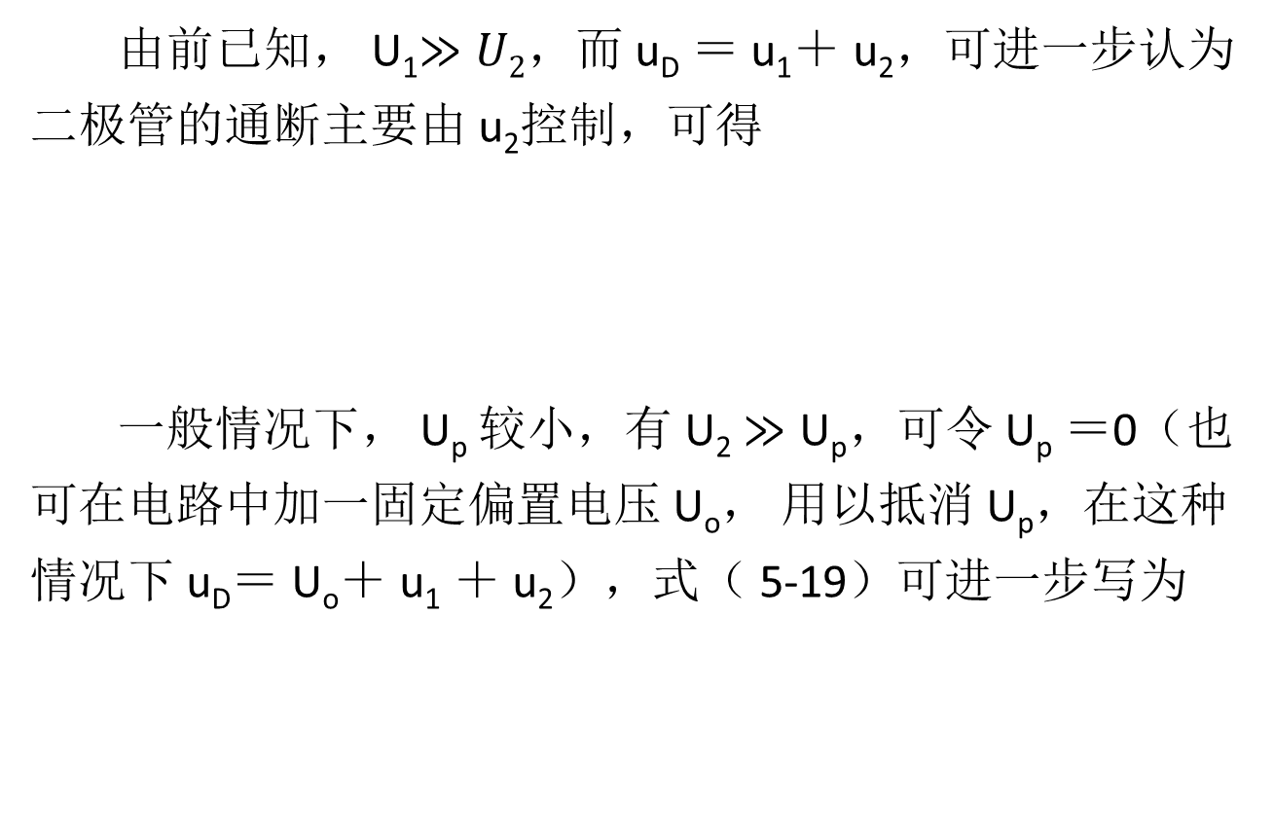
由前已知， U₁$≫U2$，而 u_{D} ＝ u₁＋ u₂，可进一步认为二极管的通断主要由 u₂控制，可得 一般情况下， U_{p} 较小，有 U₂ $≫\text{U}\text{p}$，可令 U_{p} ＝0（也可在电路中加一固定偏置电压 U_{o}， 用以抵消 U_{p}，在这种情况下 u_{D}＝ U_{o}＋ u₁ ＋ u₂），式（ 5-19）可进一步写为
(5-19)
(5-20)

Slide 30
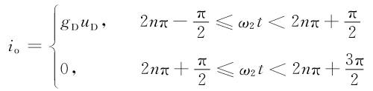

由于 u₂ ＝ U₂cos ω₂t，则 u2 ≥０对应于2nπ－π /2≤ ω₂ t ≤2nπ＋π /2， n＝０，１，２，…，故有 上式也可以合并写成 式中， g(t)为时变电导，受u₂的控制； K( ω₂t ）为开关函数，它在 u₂ 的正半周时等于１，在负半周时为零，即
(5-21)
(5-22)

Slide 31
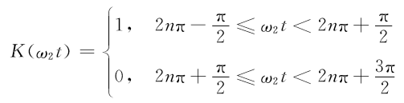

如图5-6所示，这是一个单向开关函数。由此可见，在前面的假设条件下，二极管电路可 等效一线性时变电路，其时变电导 g(t)为
(5-23)
(5-24)

Slide 32
图5-6 u₂ 与K( ω₂t )的波形图

Slide 33
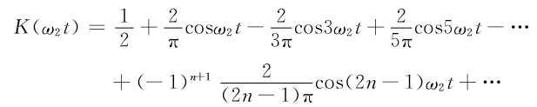
K( ω₂t )是一周期性函数，其周期与控制信号u₂的周期相同，可用一傅立叶级数展开，其展开式为 代入式（ 5-22）有
(5-25)
(5-26)

Slide 34
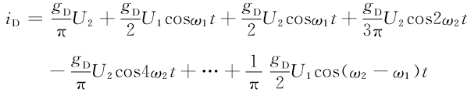

若u₁ ＝U₁cos ω₁t，为单一频率信号，代入上式有
(5-27)

Slide 35
由上式可以看出，流过二极管的电流 i_{D} 中的频率分量有： ① 输入信号 u₁和控制信号 u₂的频率分量 ω₁和 ω₂； ② 控制信号 u₂ 的频率 ω₂ 的偶次谐波分量； ③ 由输入信号 u₁的频率 ω₁ 与控制信号 u₂的奇次谐波分量的组合频率分量（ 2n＋1） ω₂± ω₁， n＝０，１，２，…。 在前面的分析中，是在一定的条件下，将二极管等效为一个受控开关，从而可将二极 管电路等效为一线性时变电路。应指出的是：如果假定条件不满足，比如 U₂较小，不足以 使二极管工作在大信号状态，图5-5的二极管特性的折线近似就是不正确的了，因而后面的线性时变电路的等效也存在较大的问题；

Slide 36
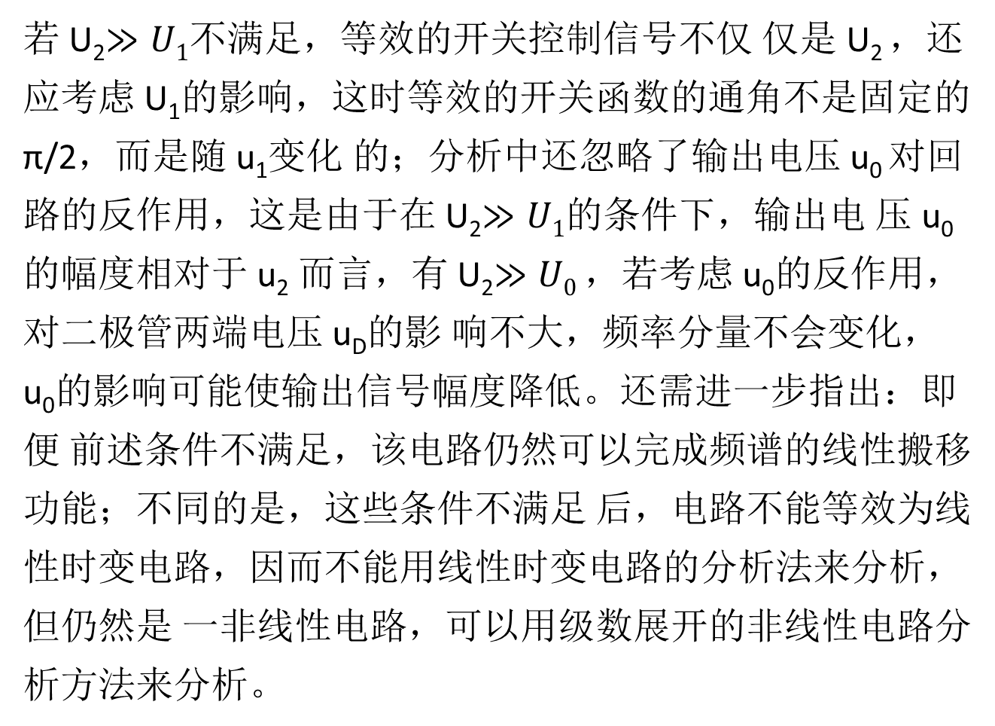
若 U₂$≫U1$不满足，等效的开关控制信号不仅 仅是 U₂ ，还应考虑 U₁的影响，这时等效的开关函数的通角不是固定的π/2，而是随 u₁变化 的；分析中还忽略了输出电压 u₀ 对回路的反作用，这是由于在 U₂$≫U1$的条件下，输出电 压 u₀的幅度相对于 u₂ 而言，有 U₂$≫U0$，若考虑 u₀的反作用，对二极管两端电压 u_{D}的影 响不大，频率分量不会变化， u₀的影响可能使输出信号幅度降低。还需进一步指出：即便 前述条件不满足，该电路仍然可以完成频谱的线性搬移功能；不同的是，这些条件不满足 后，电路不能等效为线性时变电路，因而不能用线性时变电路的分析法来分析，但仍然是 一非线性电路，可以用级数展开的非线性电路分析方法来分析。

Slide 37
二、二极管平衡电路 １．电路 图5-7（a）是二极管平衡电路的原理电路。它是由两个性能一致的二极管及中心抽头 变压器Ｔ₁、Ｔ₂ 接成平衡电路的。图中，Ａ、Ａ′的上半部与下半部完全一样。控制电压 u₂加 于变压器的 Ａ、Ａ′两端。输出变压器 Ｔ₂ 次级接滤波器，用以滤除无用的频率分量。从 Ｔ₂ 次级向右看的负载电阻为 R_{L}。 为了分析方便，设变压器线圈匝数比N₁∶ N₂ ＝1∶1，因此加给 VD₁、VD₂两管的输入电压均为u₁，其大小相等，但方向相反；而u₂ 是同相加到两管上的。该电路可等效成图5-7（ b）所示的原理电路。

Slide 38
图5-7 二极管平衡电路

Slide 39

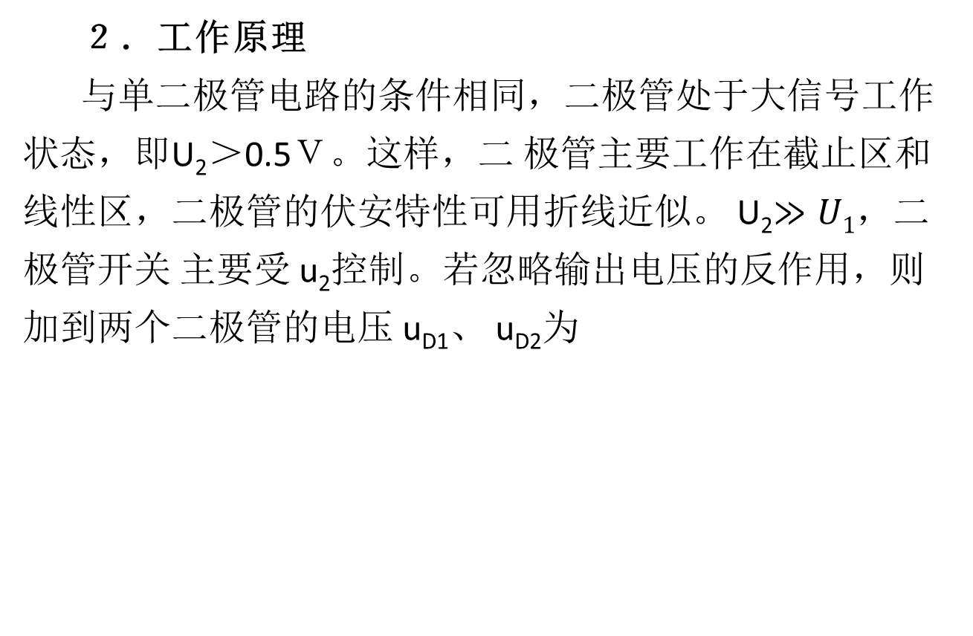
２．工作原理 与单二极管电路的条件相同，二极管处于大信号工作状态，即U₂＞0.5Ｖ。这样，二 极管主要工作在截止区和线性区，二极管的伏安特性可用折线近似。 U₂$≫U1$，二极管开关 主要受 u₂控制。若忽略输出电压的反作用，则加到两个二极管的电压 u_{D1}、 u_{D2}为
(5-28)

Slide 40

由于加到两个二极管上的控制电压u₂ 是同相的，因此两个二极管的导通、截止时间是 相同的，其时变电导也是相同的。由此可得流过两管的电流 i₁、 i₂分别为 i₁、 i₂在 T₂次级产生的电流分别为
(5-29)

Slide 41
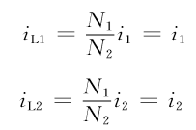


但两电流流过 T₂的方向相反，在 T₂中产生的磁通相消，故次级总电流 i_{L}应为 将式（ 5-29）代入上式，有
(5-30)
(5-31)

Slide 42
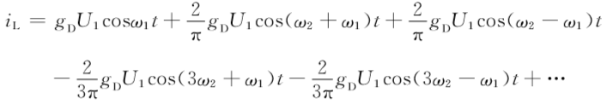
考虑u₁ ＝U₁cos ω₁t ，代入上式可得 由上式可以看出，输出电流 i_{L} 中的频率分量有： ① 输入信号的频率分量 ω₁； ② 控制信号 u₂ 的奇次谐波分量与输入信号 u₁的频率 ω ₁ 的组合分量 （ 2n＋1） ω₂ ＋ ω₁，n＝０，１，２，…。
(5-32)

Slide 43
与单二极管电路相比较， u₂的基波分量和偶次谐波分量被抵消掉了，二极管平衡电路 的输出电路中不需要的频率分量又进一步地减少了。这是不难理解的，因为控制电压 u₂是同相加于VD₁、VD₂的两端，当电路完全对称时，两个相等的 ω₂分量在 T₂产生的磁通互 相抵消，在次级上不再有 ω₂及其谐波分量。 在上面的分析中，假设电路是理想对称的，因而可以抵消一些无用分量，但实际上难以做到这点。例如，两个二极管特性不一致， i₁和 i₂中的 ω₂电流值将不同，致使 ω₂及其谐 波分量不能完全抵消，变压器不对称也会造成这个结果。很多情况下，不需要有控制信号 输出，但由于电路

Slide 44
不可能完全平衡、从而形成控制信号的泄漏。一般要求泄漏的控制信号 频率分量的电平要比有用的输出信号电平至少低20dB以上。为减少这种泄漏，以满足实 际运用的需要，首先要保证电路的对称性。一般采用如下办法： （ １）选用特性相同的二极管；用小电阻与二极管串接，使二极管等效正、反向电阻彼此 接近。但串接电阻后会使电流减小，所以阻值不能太大，一般为几十至上百欧姆。

Slide 45
（ ２）变压器中心抽头要准确对称，分布电容及漏感要对称，这可以采用双线并绕法绕 制变压器，并在中心抽头处加平衡电阻。同时，还要注意两线圈对地分布电容的对称性。 为了防止杂散电磁耦合影响对称性，可采取屏蔽措施。 为改善电路性能，应使其工作在理想开关状态，且二极管的通断只取决于控制电压 u₂， 而与输入电压 u₁无关。为此，要选择开关特性好的二极管，如热载流子二极管。控制电压 要远大于输入电压，一般要大于十倍以上。

Slide 46

图5-8（ a）为平衡电路的另一种形式，称为二极管桥式电路。这种电路应用较多，因为 它不需要具有中心抽头的变压器，四个二极管接成桥路，控制电压直接加到二极管上。当u₂ ＞0时，四个二极管同时截止， u₁直接加到 T₂上；当 u₁＜0时，四个二极管导通，A、B 两点短路，无输出。所以： 由于四个二极管接成桥型，若二极管特性完全一致，AB端无u₂的泄与式（ 5-31）相比 较，二极管平衡电路与桥式电路的功能相同，产生的频率分量相同。
(5-33)

Slide 47
图5-8（ b）是一实际桥式电路，其工作原理同上，只不过桥路输出加至晶体管的基极 经放大及回路滤波后输出所需频率分量，从而完成特定的频谱搬移功能。

Slide 48
图5-8 二极管桥式电路

Slide 49
三、二极管环形电路 １．基本电路 图5-9（ a）为二极管环形电路的基本电路，与二极管平衡电路相比，只是多接了两只二 极管 VD₃ 和 VD₄ ，四只二极管方向一致，组成一个环路，因此称为二极管环形电路。控制 电压 u₂ 正向地加到 VD₁ 、 VD₂ 两端，反向地加到 VD₃ 、 VD₄两端，随控制电压 u₂ 的正负变 化，两组二极管交替导通和截止。当 u₂ ≥ 0时， VD₁ 、 VD₂ 导通， VD₃ 、 VD₄ 截止；当 u₂ ＜0时， VD₁ 、 VD₂ 截止， VD₃ 、 VD₄ 导通。在理想情况下，它们互不影响，因此，二极 管环形电路是由两个平衡电路组成的： VD₁ 与 VD₂ 组成平衡电路Ⅰ， VD₃与 VD₄组成平 衡电路Ⅱ，分别如图5-9（ b）、（ c）所示。因此，二极管环形电路又称为二极管双平衡电路。

Slide 50
图5-9 二极管环形电路

Slide 51

２．工作原理 二极管环形电路的分析条件与单二极管电路和二极管平衡电路相同。平衡电路Ⅰ与前面分析 的电路完全相同。根据图5-9（ a） 中电流的方向，平衡电路Ⅰ在负载 R_{L} 上产生的总电流为 式中， i_{LI}为平衡电路Ⅰ在负载R_{L}上的电流，前已得 i_{LI} ＝2g_{D}K(ω₂t)u₁； i_{LⅡ} 为平衡电路Ⅱ在负载R_{L} 上产生的电流。由于VD₃、 VD₄是在控制信号u₂的负半周内导通，其开关函数与K(ω₂t)相差T₂/2 (T₂=2π/ ω₂)。又因 VD₃上所加的输入电压u₁ 与 VD₁上的极性相反， VD₄上所加的输入电压u₁与VD₂上的极性相反，所以 i_{LⅡ} 表示式为
(5-34)

Slide 52

代入式（ 5-34），输出总电流 i_{L} 为 图5-10给出了K( ω₂t)、 K( ω₂t- π)及K’( ω₂t)的波形。
(5-35)
(5-36)

Slide 53
图5-10 环形电路的开关函数波形图

Slide 54


由此可见K( ω₂t)、 K( ω₂t- π) 为单向开关函数，K’( ω₂t)为双向开关函数，且有 和 由此可得K( ω₂t- π) 、 K’( ω₂t)的傅立叶级数：
(5-37)
(5-38)

Slide 55
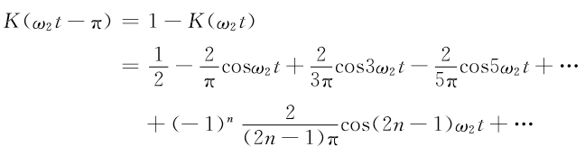
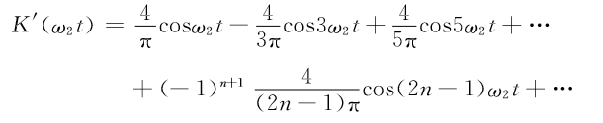
(5-39)
(5-40)

Slide 56
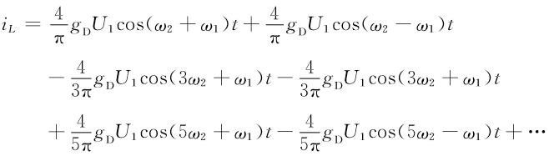
当u₁ ＝U₁cos ω₁t 时，有 由上式可以看出，环形电路中，输出电流 i_{L} 只有控制信号 u₂的基波分量和奇次谐波分量与 输入信号 u₁的频率 ω₁ 的组合频率分量 （ 2n ＋1） ω₂± ω₁（ n ＝０，１，２，…）。在平衡电路的基础上，又消除了输入信号 u₁的频率分量 ω₁，且输出的 （ 2n＋1）ω₂± ω₁（ n ＝０，１，２，…）的频率分量的幅度等于平衡电路的两倍。
(5-41)

Slide 57
环形电路 i_{L}中无ω₁ 频率分量，这是两次平衡抵消的结果。每个平衡电路自身抵消ω₂及其谐波分量，两个平衡电路抵消 ω₁分量。若 ω₂较高，则3 ω₂± ω₁，5ω₂± ω₁，…组合频率分量很容易滤除，故环形电路的性能更接近理想相乘器，这是频谱线性搬移电路要解决的核心问题。 前述平衡电路中的实际问题同样存在于环形电路中，在实际电路中仍需采取措施加以 解决。为了解决二极管特性参差性问题，可将每臂用两个二极管并联，如采用图5-11的 电路，另一种更为有效的办法是采用环形电路组件。

Slide 58
图5-11 实际的环形电路

Slide 59
环形电路组件称为双平衡混频器组件或环形混频器组件，已有从短波到微波波段的系列产品提供用户。这种组件是由精密配对的肖特基二极管及传输线变压器装配而成，内部元件用硅胶粘接，外部用小型金属壳屏蔽。二极管和变压器在装入混频器之前经过严格的 筛选，能承受强烈的震动、冲击和温度循环。图5-12是这种组件的外形和电路图，图中混 频器有三个端口（本振、射频和中频），分别以 LO、RF和IF来表示，VD₁、 VD₂、 VD₃和 VD₄为混频管堆，T₁、T₂为平衡 不平衡变换器，以便把不平衡的输入变为平衡的输出 （ T₁ ）；或平衡的输入转变为不平衡输出（ T₁）。

Slide 60
双平衡混频器组件的三个端口均具有极宽的 频带，它的动态范围大、损耗小、频谱纯、隔离度高，而且在其工作频率范围内，从任意两 端口输入 u₁ 和 u₂，就可在第三端口得到所需的输出。但应注意所用器件对每一输入信号的输入电平的要求，以保证器件的安全。

Slide 61
图5-12 双平衡混频器组件的外壳和电原理图

Slide 62
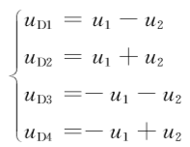
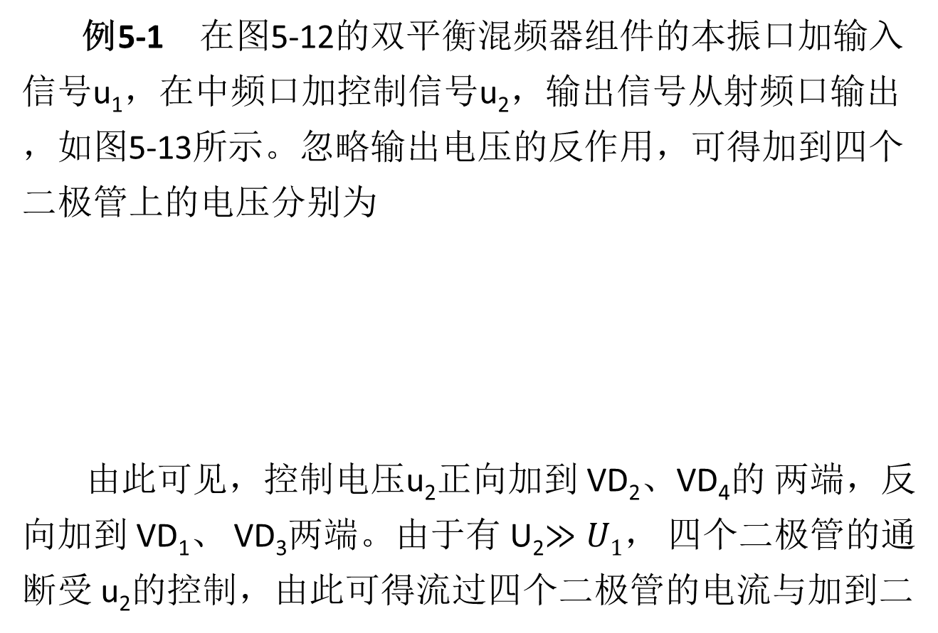
例5-1 在图5-12的双平衡混频器组件的本振口加输入信号u₁，在中频口加控制信号u₂，输出信号从射频口输出，如图5-13所示。忽略输出电压的反作用，可得加到四个 二极管上的电压分别为 由此可见，控制电压u₂正向加到 VD₂、VD₄的 两端，反向加到 VD₁、 VD₃两端。由于有 U₂$≫U1$， 四个二极管的通断受 u₂的控制，由此可得流过四个二极管的电流与加到二

Slide 63
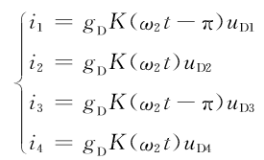
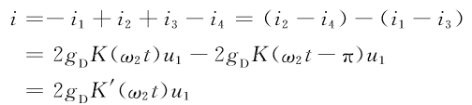
极管两端的电压 的关系为线性时变关系，这些电流为 这四个电流与输出电流i之间的关系为

Slide 64
此结果与式（ 5-36）完全相同。改变u₁、 u₂的输入端口，同样可以得到以上结论。表 5-1给出了部分国产双平衡混频器组件的特性参数。
图5-13 双平衡混频器组件的应用

Slide 65
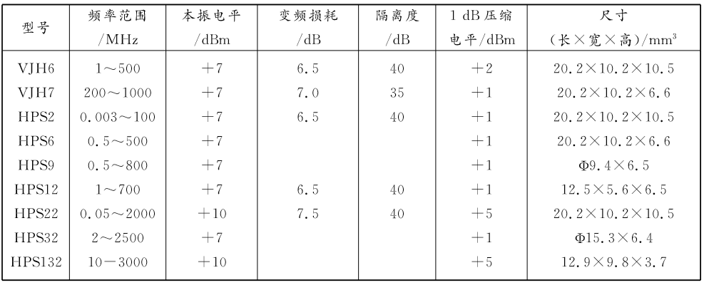
表5-1 部分国产双平衡混频器组件的特性参数

Slide 66
双平衡混频器组件有很广阔的应用领域，除用作混频器外，还可用作相位检波器、脉 冲或振幅调制器、2PSK调制器、电流控制衰减器和二倍频器；与其他电路配合使用，还可 以组成更复杂的高性能电路组件。应用双平衡混频器组件，可减少整机的体积和重量，提 高整机的性能和可靠性，简化整机的维修，提高了整机的标准化、通用化和系列化程度。

Slide 67

第三节 差 分 对 电 路 一、单差分对电路 １．电路 基本的差分对电路如图5-14所示。图中两个晶体管和两个电阻精密配对（这在集成电路上很容易实现）。恒流源 I₀为对管提供射极电流。两管静态工作电流相等， I_{e1}＝ I_{e2} ＝ I₀/2。当输入端加有电压（差模电压） u时，若u＞0，则 V₁管射极电流增加Δ I ，V₂管电流减 少 Δ I ，但仍保持如下关系：
(5-42)
这时两管不平衡。输出方式可采用单端输出，也可采用双端输出。

Slide 68
图5-14 差分对原理电路

Slide 69
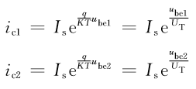
２．传输特性 设 V₁、V₂管的 α ≈１，则有 i_{c1}≈ i_{c2}， i _{e1} ≈ i_{e2}，可得晶体管的集电极电流与基极射极电压u_{be}的关系为 由式（ 5-42），有
(5-43)
(5-44)

Slide 70



故有 式中， u = u_{be1}－ u_{be2}。类似可得 为了易于观察 i _{c1}、 i _{c2}随输入电压 狌 变化的规律，将式（ 5-46）减去静态工作电流 I ₀／2，可得
(5-45)
(5-46)
(5-47)

Slide 71



这里： 为双曲正切函数。 因此： 同理可得
(5-48)
(5-49)

Slide 72


双端输出的情况下，由 可得等效的差动输出电流 i_{o}与输入电压u的关系式： 式（ 5-48）、式（ 5-49）及式（ 5-51）分别描述了集电极电流 i _{c1}、 i _{c2}和差动输出电流 i 。与输入电压u的关系，这些关系就称为传输特性。图5-15 给出了这些传输特性曲线。
(5-50)
(5-51)

Slide 73
图5-15 差分对的传输特性

Slide 74
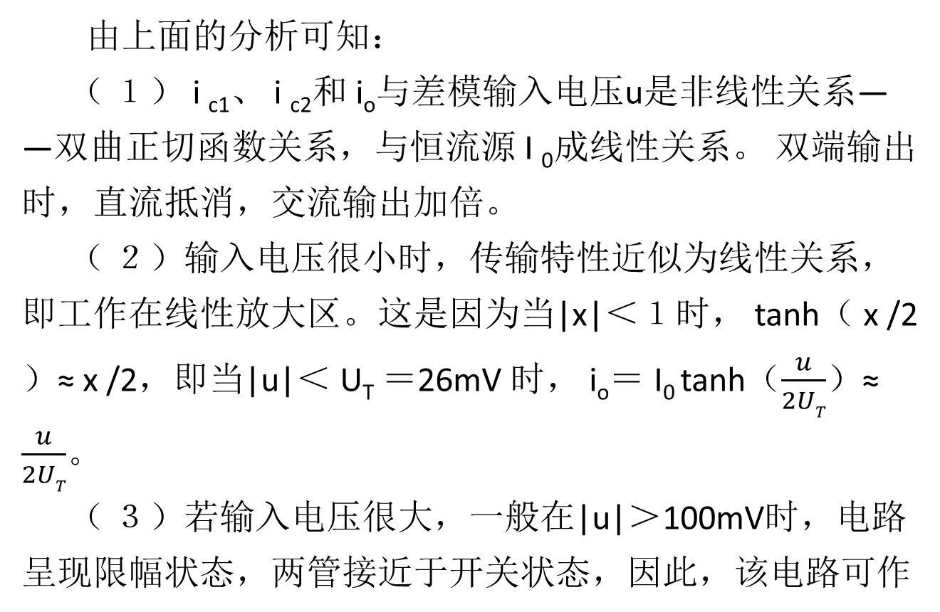
由上面的分析可知： （ １） i _{c1}、 i _{c2}和 i_{o}与差模输入电压u是非线性关系——双曲正切函数关系，与恒流源 I ₀成线性关系。 双端输出时，直流抵消，交流输出加倍。 （ ２）输入电压很小时，传输特性近似为线性关系，即工作在线性放大区。这是因为当|x|＜１时， tanh（ x /2）≈ x /2，即当|u|＜ U_{T} ＝26mV 时， i_{o}＝ I₀ tanh（$\frac{u}{2UT}$）≈ $\frac{u}{2UT}$。 （ ３）若输入电压很大，一般在|u|＞100mV时，电路呈现限幅状态，两管接近于开关状态，因此，该电路可作

Slide 75

（ ４）小信号运用时的跨导即为传输特性线性区的斜率，它表示电路在放大区输出时的放大能力： 该式表明， g _{m} 与 I ₀ 成正比， I ₀ 增加，则 g _{m}加大，增益提高。若 I ₀随时间变化， g _{m} 也随 时间变化，成为时变跨导 g _{m} (t)。因此，可用控制 I ₀ 的办法构造线性时变电路。 为高速开关、限幅放大器等电路。
(5-52)

Slide 76
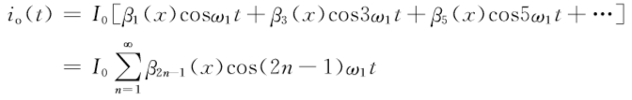

（ ５）当输入差模电压 u ＝ U₁cosω₁t时，由传输特性可得 i_{o} 波形，如图5-16。其所含频 率分量可由tanh(u/2U_{T}) 的傅立叶级数展开式求得，即 式中，傅里叶系数：
(5-53)
(5-54)

Slide 77
图5-16 差分对作放大时 i_{o}的输出波形

Slide 78
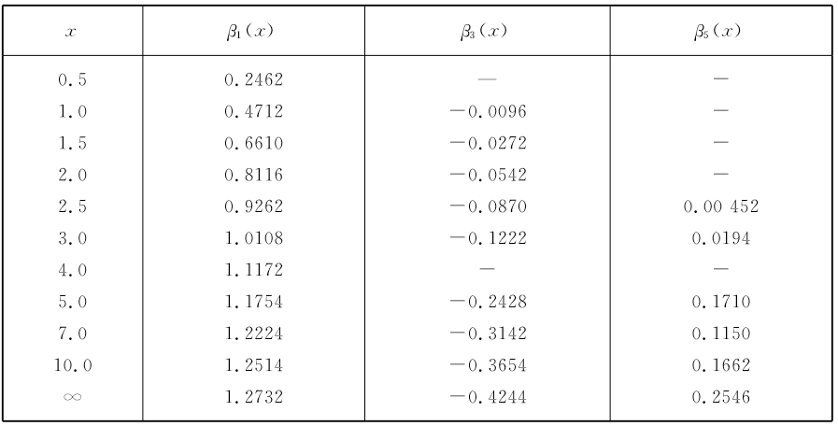
表5-2 β_{n} (x)数值表

Slide 79
３．差分对频谱搬移电路 差分对电路的可控通道有两个：一个为输入差模电压，一个为电流源I₀；故可用输入信号和控制信号分别控制这两个通道。由于输出电流 i_{o}与 I₀成线性关系，所以将控制电流 源的这个通道称为线性通道；输出电流 i_{o}与差模输入电压 u 成非线性关系，所以将差模输 入通道称为非线性通道。图5-17为差分对频谱搬移电路的原理图。

Slide 80
图5-17 差分对频谱搬移电路

Slide 81


集电极负载为一滤波回路，滤波回路（或滤波器）的种类和参数可根据不同的功能进行设 计，输出频率分量呈现的阻抗为 R_{L}。恒流源 I₀ 由尾管V₃提供， V₃射极接有大电阻 R_{E}，所以又 将此电路称为“长尾偶电路”。 R_{E}大则可削弱 V₃的发射结非线性电阻的作用。由图中可看到： 当忽略u_{be3}后，得出： 由此可得输出电流：
(5-55)
(5-56)

Slide 82


考虑|u_{A}|＜26mV 时，有 式中有两个输入信号的乘积项，因此，可以构成频谱线性搬移电路。以上讨论的是双端输 出的情况，单端输出时的结果可自行推导。
(5-57)
(5-58)

Slide 83

二、双差分对电路 双差分对频谱搬移电路如图5-18示。它由三个基本的差分电路组成，也可看成由两 个单差分对电路组成。V₁、 V₂、 V₅ 组成差分对电路Ⅰ， V₃、 V₄、 V₆ 组成差分对电路Ⅱ，两 个差分对电路的输出端交叉耦合。输入电压 u_{A}交叉地加到两个差分对管的输入端，输入电 压 u_{B}则加到 V₅和 V₆组成的差分对管输入端，三个差分对都是差模输入。双差分对每边的 输出电流为两差分对管相应边的输出电流之和，因此，双端输出时，它的差动输出电流为
(5-59)

Slide 84
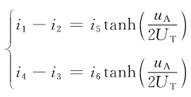


式中，（ i₁－ i₂ ） 是左边差分对管的差动输出电流，（ i₄－ i₃） 是右边差分对管差动输出电流，分别为 由此可得 式中，（ i₅－ i₆）是 V₅和 V₆差分对管的差动输出电 流，为
(5-60)
(5-61)
(5-62)

Slide 85
图5-18 双差分对电路

Slide 86

代入式（ 5-61），有 由此可见，双差分对的差动输出电流 i_{o} 与两个输 入电压 u _{A}、 u _{B}之间均为非线性关系。用作频谱搬移电 路时，输入信号 u₁和控制信号 u₂ 可以任意加在两个 非线性通道中，而单差分对电路的输出频率分量与这 两个信号所加的位置是有关的。当 u₁ ＝ U₁cosω₁t ， u₂ ＝ U₂cosω₂t时，代入式（ 5-63）有
(5-63)
(5-64)

Slide 87

式中， x ₁＝ U₁/U_{T}， x ₂＝ U₂/U_{T} ，有 ω₁与 ω₂的各阶奇次谐波分量的组合分量，其中包括两 个信号乘积项，但不能等效为一理想乘法器。若 U₁、 U₂＜26mV，非线性关系可近似为线性关系，式（ 5-64）为 这是理想的乘法器。 作为乘法器时，由于要求输入电压幅度要小，因而 U_{A}、 U_{B}的动态范围较小。为了扩大u_{B}的动态范围，可以在V₅和 V₆的发射极上接入负反馈电阻R_{E2}，如图5-19。

Slide 88
图5-19 接入负反馈时的差分对电路

Slide 89
例5-2 试推导出图5-20所示双差分电路单端输出时的输出电压表示式。 题意分析：差分对输出有两种形式：双端输出与单端输出。前面分析的是双端输出的情 况，单端输出与双端输出的结果是否相同，本题就是讨论这个问题。分析的方法与教材中的 讨论方法相同，但要注意的是单端输出时，输出电压是相对于地的电压。如从右边的电阻 R _{L} 的下端输出，其输出电压 u_{o}＝ U_{CC}－ i_{Ⅱ} R_{L}，只要求出 i_{Ⅱ}，代入式中，就可得出结论。

Slide 90
图5-20 双差分对电路

Slide 91
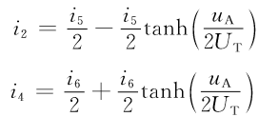
解 图5-20为双差分对电路，从右边的电阻R _{L} 的下端输出，则输出电压u_{o}＝E_{c}－i_{Ⅱ} R_{L}。求出 i_{Ⅱ} 后，就可得到输出电压。由图中可以看出， i_{Ⅱ} ＝ i ₂＋ i ₄， i ₂是由 V₁、V₂组成 的单差分对的单端输出电流，i₃、 i₄是由 V₃、V₄ 组成的单差分对的单端输出电流，输入电 压 u_{A}正向加到 V₄，反向加到 V₂，由单差分对电路的分析可知：

Slide 92
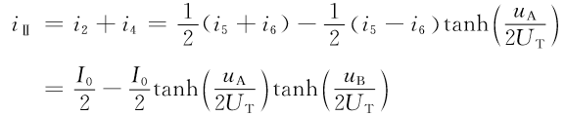
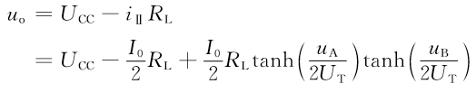
这里， i₅和 i₆分别是两个差分对的恒流源。由此可得 由此可见，双差分对在单端输出时，将 i_{Ⅱ} 代入u _{o} ＝U_{CC} － i_{Ⅱ} R_{L}中，可得

Slide 93

当u_{A}和u_{B}的幅度均小于26mV 时，有 由于u_{o}中有直流分量，还不是一个理想乘法器（隔直后为一理想乘法器），它可以完成 频谱的线性搬移功能。 讨论：差分对电路有两种形式，单差分对电路和双差分对电路，这两种电路均可用于 频谱的线性搬移，其输出方式可以双端输出，也可单端输出，但两种输出的结果是不相同 的。两种输出均有其各自的优缺点：单差分对电路双端输出可以抑制共模干扰，但输出不 是对地，还需进行双 单变换；单端输出直接对地，但不能有效抑制共模干扰。

Slide 94
双差分对双 端输出时，可等效一理想乘法器，但要进行双 单变换；而单端输出直接对地，但不能等效 为理想乘法器，且输出幅度是双端输出的一半。第六章将要分析：单差分对完成频谱的线 性搬移与两个输入信号的位置有关，而双差分对与两个输入信号的位置无关。 这里分析的是双差分对的单端输出时的输出表达式，读者也可按此思路分析单差分对 电路单端输出的结果。

Slide 95
双差分电路具有结构简单、有增益、不用变压器、易于集成化、对称性精确、体积小等 优点，因而得到广泛的应用。双差分电路是集成模拟乘法器的核心。模拟乘法器种类很 多，由于内部电路结构不同，各项参数指标也不同，其主要指标有：工作频率、电源电压、 输入电压动态范围、线性度、带宽等。图5-21为 Motorola MC1596内部电路图，它是以 双差分电路为基础，在Y输入通道加入了反馈电阻，故Y通道输入电压动态范围较大，X通道输入电压动态范围很小。MC1596工作频率高，常用做调制、解调和混频。

Slide 96
图5-21 MC1596的内部电路

Slide 97
通过上面的分析可知，差分对作为放大器时是四端网络，其工作点不变，不产生新的 频率分量。差分对作为频谱线性搬移电路时，为六端网络。两个输入电压中，一个用来改 变工作点，使跨导变为时变跨导；另一个则作为输入信号，以时变跨导进行放大，因此称为时变跨导放大器。这种线性时变电路，即使工作于线性区，也能产生新的频率成分，完成 相乘功能。

Slide 98
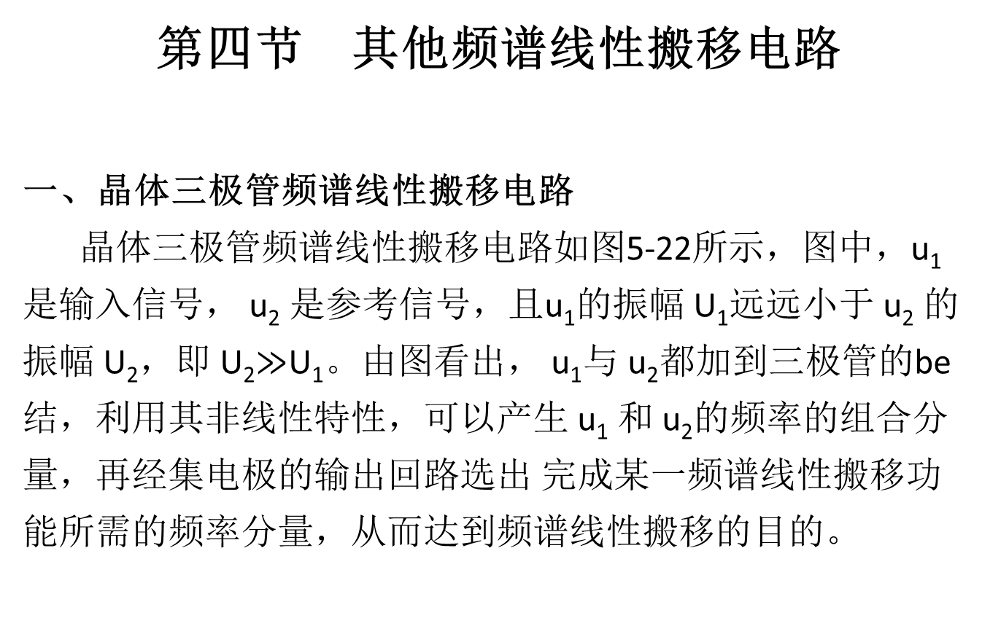
第四节 其他频谱线性搬移电路 一、晶体三极管频谱线性搬移电路 晶体三极管频谱线性搬移电路如图5-22所示，图中，u₁是输入信号， u₂ 是参考信号，且u₁的振幅 U₁远远小于 u₂ 的振幅 U₂，即 U₂$≫$U₁。由图看出， u₁与 u₂都加到三极管的be结，利用其非线性特性，可以产生 u₁ 和 u₂的频率的组合分量，再经集电极的输出回路选出 完成某一频谱线性搬移功能所需的频率分量，从而达到频谱线性搬移的目的。

Slide 99
图5-22 晶体三极管频谱搬移原理电路

Slide 100

当频率不太高时，晶体管集电极电流 i_{c}是 u_{be}及 u_{ce}的函数。若忽略输出电压的反作用，则 i_{c}可以近似表示为u_{be}的函数，即 i_{c}＝f (u_{be} ， u_{ce})≈ f (u_{be} )。 从图5-22可以看出， u_{be} ＝u₁＋ u₂＋ U_{BB}，其中， U_{BB}为直流工作点电压。现将U_{BB} ＋ u₂＝ U_{BB}(t)看作三极管频谱线性搬移电路的静态工作点电压（即无信号时的偏压），由于工作点随时间变化，所以叫做时变工作点，即 U_{BB}(t) （实质上是 u₂）使三极管的工作点沿转移特性来回移动。因此，可将 i_{c}表示为
(5-66)

Slide 101

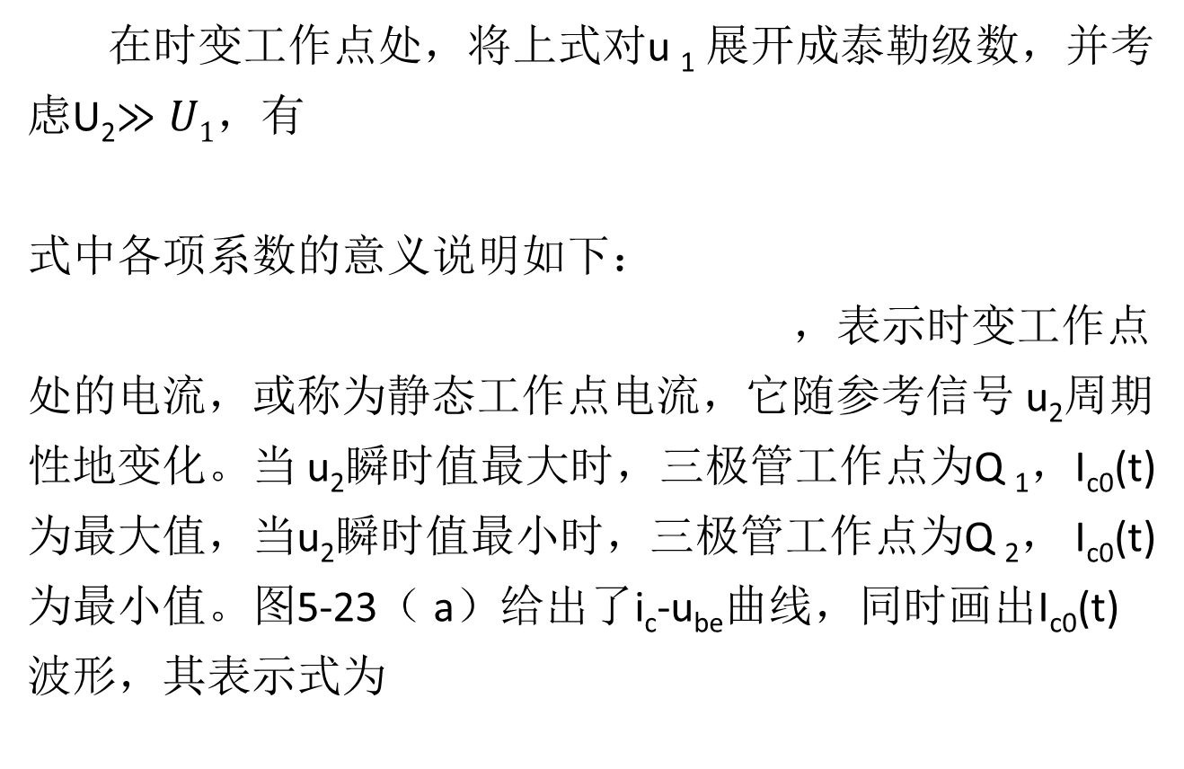
在时变工作点处，将上式对u ₁ 展开成泰勒级数，并考虑U₂$≫U1$，有 式中各项系数的意义说明如下： ，表示时变工作点处的电流，或称为静态工作点电流，它随参考信号 u₂周期性地变化。当 u₂瞬时值最大时，三极管工作点为Q ₁，I_{c0}(t)为最大值，当u₂瞬时值最小时，三极管工作点为Q ₂， I_{c0}(t)为最小值。图5-23（ a）给出了i_{c}-u_{be}曲线，同时画出I_{c0}(t)波形，其表示式为

Slide 102

(5-68)
(5-69)

Slide 103
图5-23 三极管电路中的时变电流和时变跨导

Slide 104
这里di_{c}/du_{be} 是晶体管的跨导，而f ′ ［ U_{BB}(t)］就是在 U_{BB}(t)作用下晶体管的正向传输电导g _{m}(t)也随 u₂周期性变化，称之为时变跨导。图5-23（ b）给出了g _{m}(t)-u_{be}曲线。由于g _{m}(t)是 u₂的函数，而 u₂是周期性变化的，其角频率为 ω ₂，因此 g _{m}(t)也是以角频率 ω₂周期性变化的函数，用傅立叶级数展开，可得 式中， g_{m0} 是g _{m}(t)的平均分量（直流分量），它不一定是直流工作点U_{BB}处的跨导。 g_{m1} 是g _{m}(t)中角频率为ω₂分量的振幅——时变跨导的基波分量振幅。
(5-70)

Slide 105
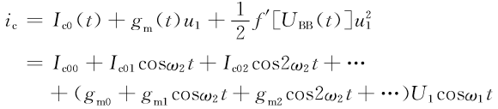
将式（ 5-68）、式（ 5-70）代入式（ 5-67），可得 可以看出，i_{c}中的频率分量包含了 ω₁和 ω₂的各次谐波分量以及 ω₁和 ω₂的各次组合频 率分量：
(5-71)
(5-72)

Slide 106

用晶体管组成的频谱线性搬移电路，其集电极电流中包含了各种频率成分，用滤波器 选出所需频率分量，就可完成所要求的频谱线性搬移功能。 若 U₂$≫U1$的条件不满足，其分析结果与本章第一节非线性分析方法的结果相同，组 合频率分量如式（ 5-10）。

Slide 107

二、场效应管频谱线性搬移电路 晶体三极管频谱线性搬移电路具有高增益、低噪声等特点，但它的动态范围小，非线性失真大。在高频工作时，场效应管（ FET）比双极晶体管（ BJT）的性能好，因为其特性近似于平 方律，动态范围大，非线性失真小。下面讨论结型场效应管（ JFET）频谱线性搬移电路。 结型场效应管是利用栅漏极间的非线性转移特性实现频谱线性搬移功能的。场效应管 转移特性 i_{D}-u_{GS}近似为平方律关系，其表示式为
(5-73)

Slide 108

它的正向传输跨导g_{m}为 式中， g _{m0} ＝2I_{DSS}/|U_{P}|为u_{GS}＝0时的跨导。i_{D}-u_{GS}及g_{m}-u_{GS}曲线如图5-24所示。图中U_{P}＝-2V；工作点Q的电压U_{GS} ＝-1V。
(5-74)

Slide 109
图5-24 结型场效应管的电流与跨导特性

Slide 110


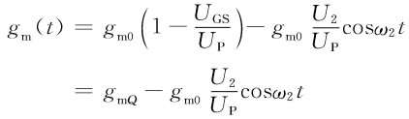
令 ，则对应U_{GS}点的静态跨导为 对应于u_{GS}的时变跨导为 其曲线如图5-24（ b）所示。上式只适用于g_{m}的线性区。由于U_{P}为负值，故式（ 5-76）可改写为
(5-75)
(5-76)

Slide 111


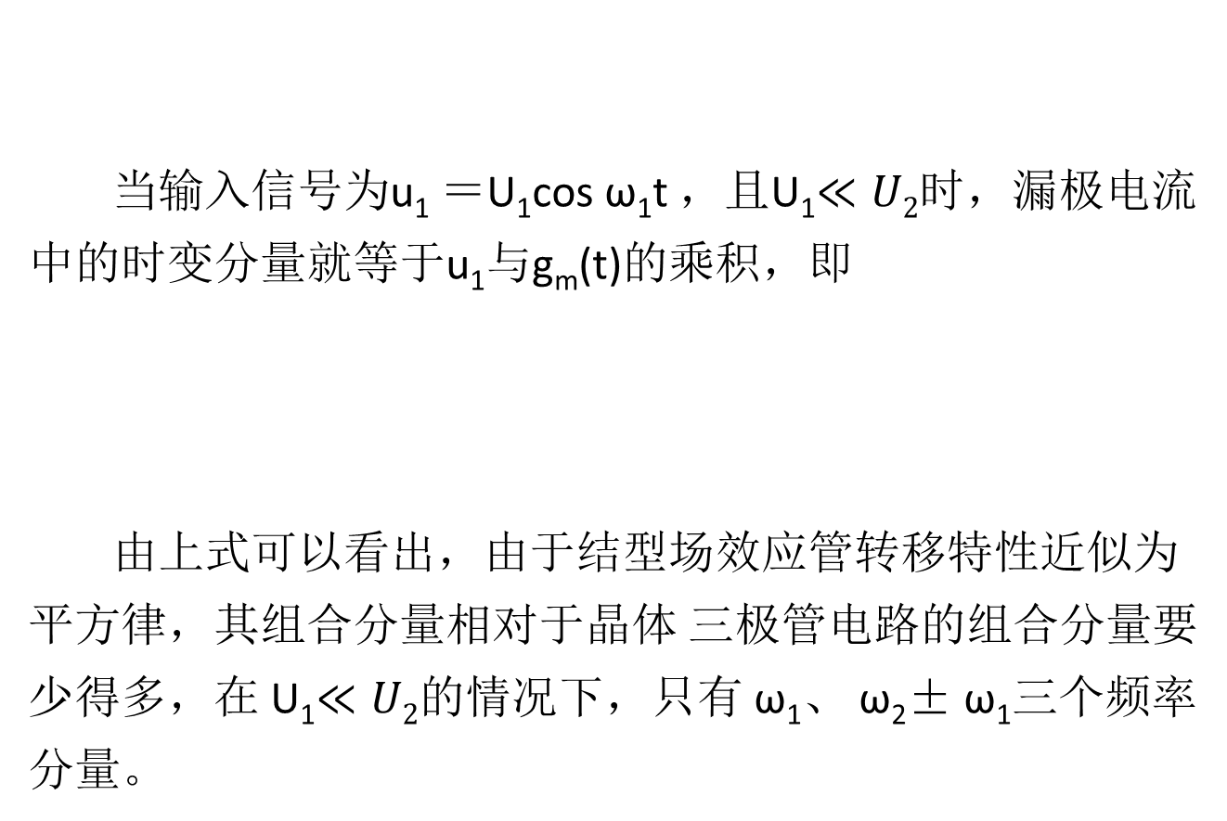
当输入信号为u₁ ＝U₁cos ω₁t ，且U₁$≪U2$时，漏极电流中的时变分量就等于u₁与g_{m}(t)的乘积，即 由上式可以看出，由于结型场效应管转移特性近似为平方律，其组合分量相对于晶体 三极管电路的组合分量要少得多，在 U₁$≪U2$的情况下，只有 ω₁、 ω₂± ω₁三个频率分量。
(5-77)
(5-78)

Slide 112
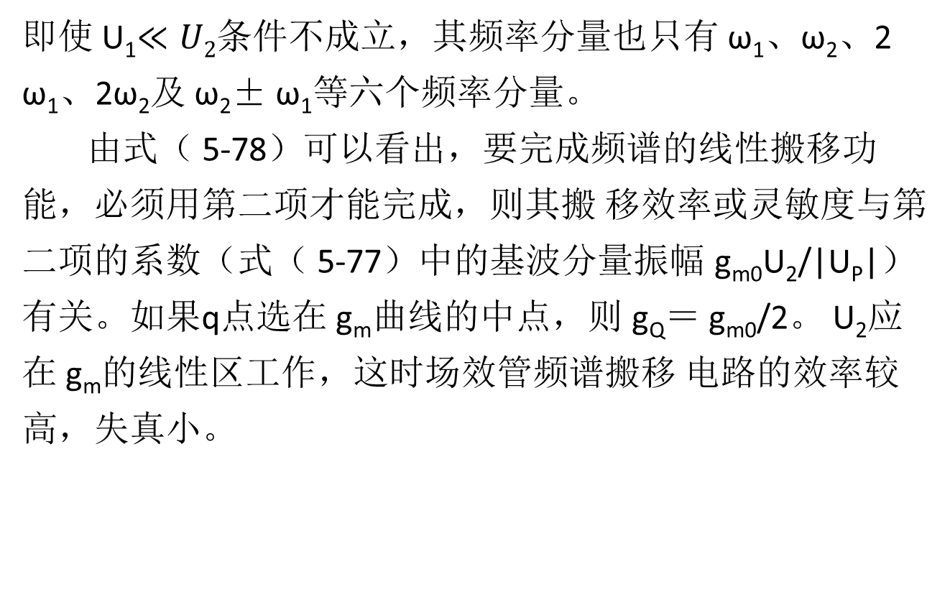
即使 U₁$≪U2$条件不成立，其频率分量也只有 ω₁、ω₂、2 ω₁、2ω₂及 ω₂± ω₁等六个频率分量。 由式（ 5-78）可以看出，要完成频谱的线性搬移功能，必须用第二项才能完成，则其搬 移效率或灵敏度与第二项的系数（式（ 5-77）中的基波分量振幅 g_{m0}U₂/|U_{P}|）有关。如果q点选在 g_{m}曲线的中点，则 g_{Q}＝ g_{m0}/2。 U₂应在 g_{m}的线性区工作，这时场效管频谱搬移 电路的效率较高，失真小。

Slide 113

思考题与练习题 5-1 一非线性器件的伏安特性为 式中， 试写出电流 犻 中组合频率分量的频率通式，说明它们是由 i的哪些乘积项产生的，并求出其中的ω₁、2 ω₁＋ ω₂、 ω ₁ ＋ ω ₂ －ω₃频率分量的振幅。 5-2 若非线性器件的伏安特性幂级数表示为 式中， a₀、 a₁、 a₃是不为零的常数，信号u是频率为

Slide 114

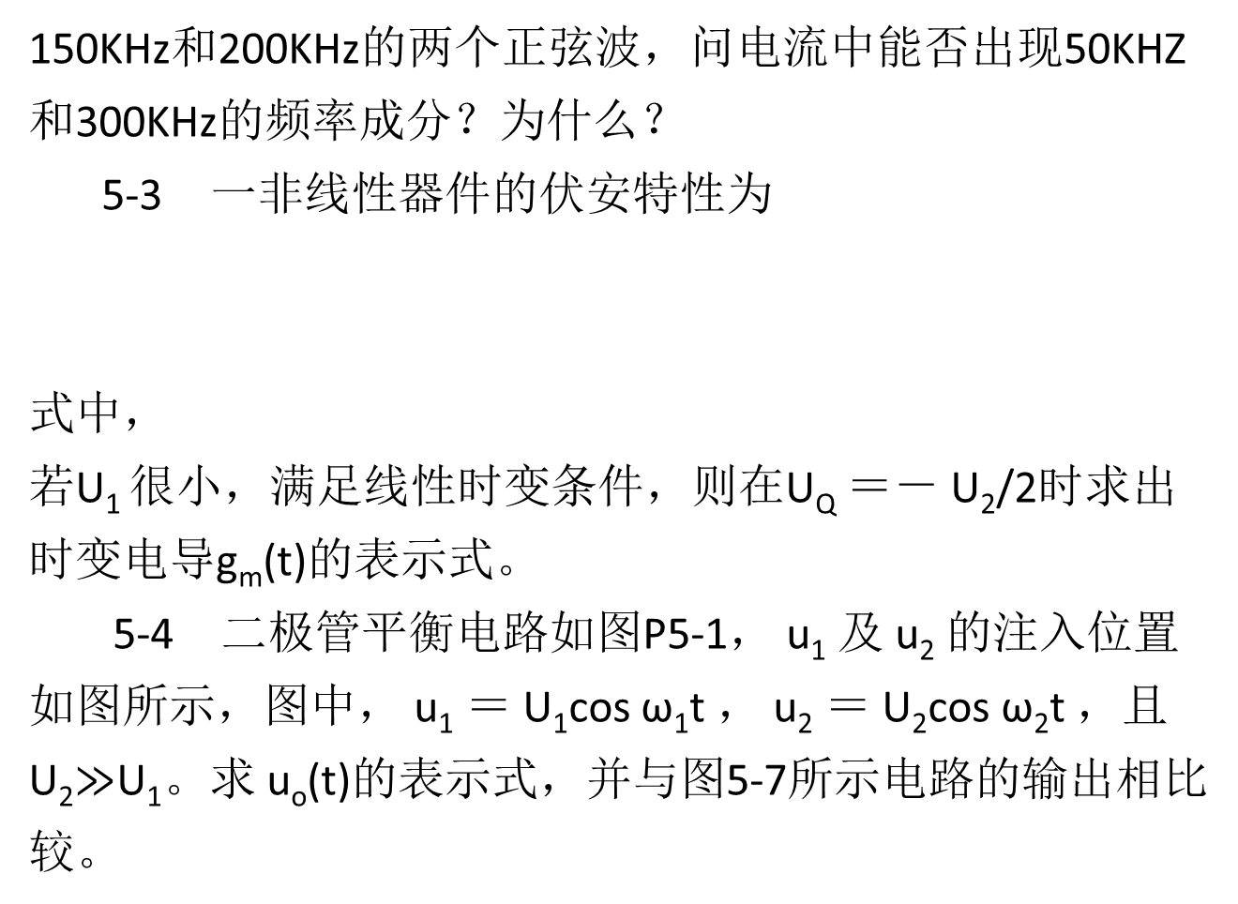
150KHz和200KHz的两个正弦波，问电流中能否出现50KHZ和300KHz的频率成分？为什么？ 5-3 一非线性器件的伏安特性为 式中， 若U₁ 很小，满足线性时变条件，则在U_{Q} ＝－ U₂/2时求出时变电导g_{m}(t)的表示式。 5-4 二极管平衡电路如图P5-1， u₁ 及 u₂ 的注入位置如图所示，图中， u₁ ＝ U₁cos ω₁t ， u₂ ＝ U₂cos ω₂t ，且 U₂$≫$U₁。求 u_{o}(t)的表示式，并与图5-7所示电路的输出相比较。

Slide 115
图P5-1

Slide 116

5-5 图P5-2为二极管平衡电路， u₁ ＝ U₁cosω₁t， u₂ ＝ U₂cosω₂t，且 U₂$≫$U₁ 。试分析R_{L}上的电压或流过R_{L}的电流频谱分量，并与图5-7所示电路的输出相比较。
图P5-2

Slide 117

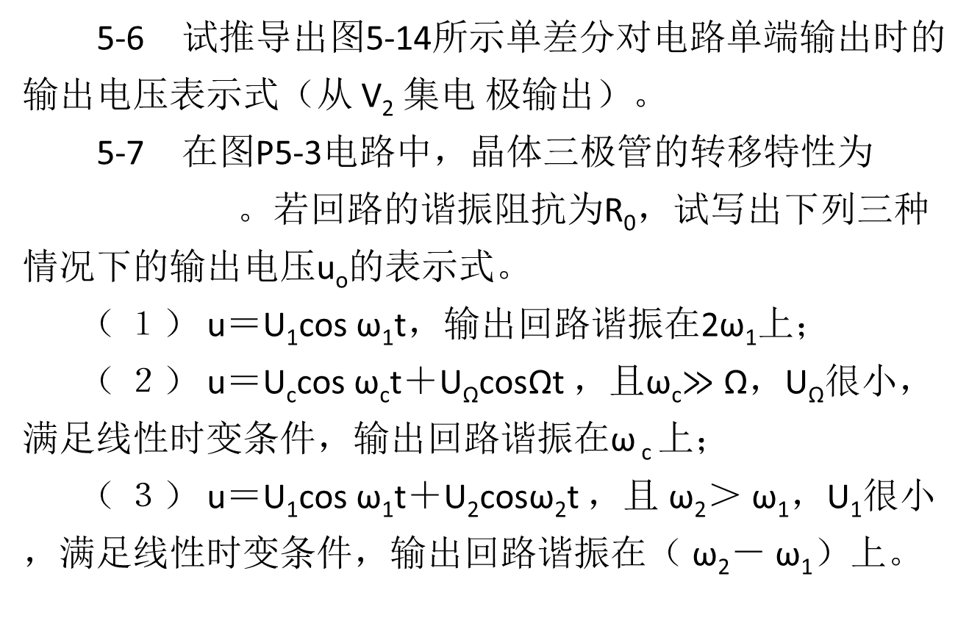
5-6 试推导出图5-14所示单差分对电路单端输出时的输出电压表示式（从 V₂ 集电 极输出）。 5-7 在图P5-3电路中，晶体三极管的转移特性为 。若回路的谐振阻抗为R₀，试写出下列三种情况下的输出电压u_{o}的表示式。 （ １） u＝U₁cos ω₁t，输出回路谐振在2ω₁上； （ ２） u＝U_{c}cos ω_{c}t＋U_{Ω}cosΩt ，且ω_{c}$≫$ Ω，U_{Ω}很小，满足线性时变条件，输出回路谐振在ω _{c} 上； （ ３） u＝U₁cos ω₁t＋U₂cosω₂t ，且 ω₂＞ ω₁，U₁很小，满足线性时变条件，输出回路谐振在（ ω₂－ ω₁）上。

Slide 118
图P5-3

Slide 119

5-8 场效应管的静态转移特性为 ，如图P5-4所示。图中，u_{GS}=U_{GS}+U₁cosω₁t+U₂cosω₂t；若U₁很小，满足线性时变条件。 （ １）当U₂ ≤|U_{P}-U_{GS}|，U_{GS}＝ U_{P}/2时，求时变跨导g_{m}(t)以及g_{m1}； （ ２）当U₂ =|U_{P}-U_{GS}| ， U_{GS}＝ U_{P}/2时，证明g_{m1}为静态工作点跨导。

Slide 120
图P5-4

Slide 121
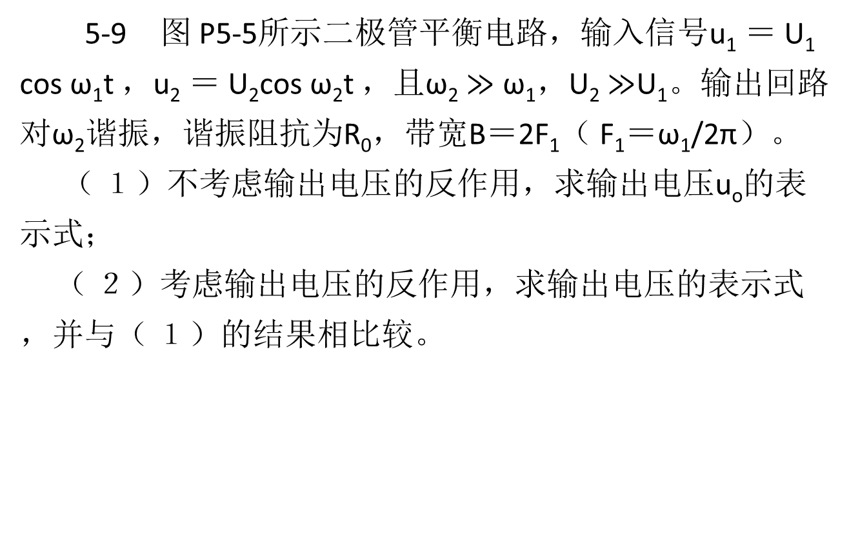
5-9 图 P5-5所示二极管平衡电路，输入信号u₁ ＝ U₁ cos ω₁t ，u₂ ＝ U₂cos ω₂t ，且ω₂ $≫$ ω₁，U₂ $≫$U₁。输出回路对ω₂谐振，谐振阻抗为R₀，带宽B＝2F₁（ F₁＝ω₁/2π）。 （ １）不考虑输出电压的反作用，求输出电压u_{o}的表示式； （ ２）考虑输出电压的反作用，求输出电压的表示式，并与（ １）的结果相比较。

Slide 122
图P5-5

